Slide 1

Βιομάζα-Βιοκαύσιμα Βιοντίζελ

Slide 2
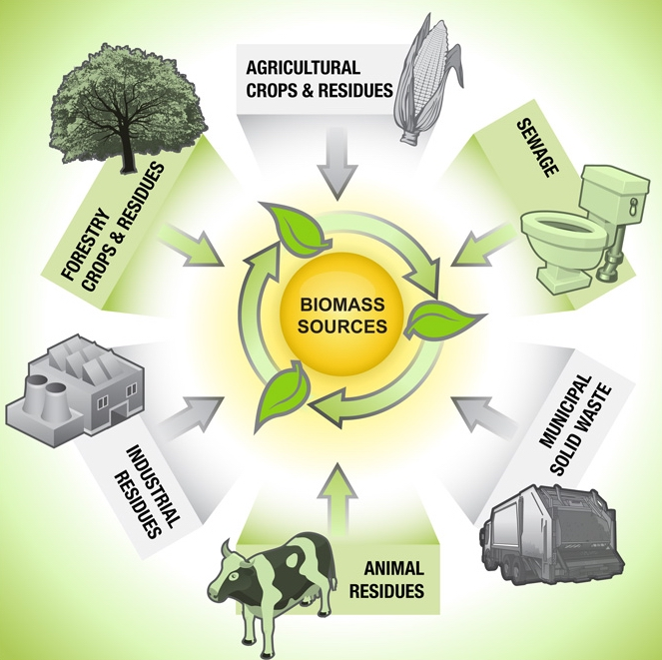
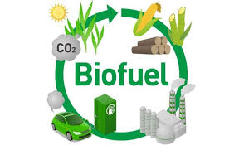
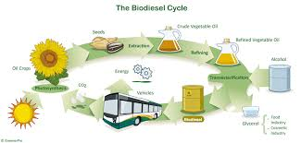

Slide 3
Γιατί Βιομάζα;
«Ανανεώσιμη» ενέργειας
«Πράσινη»
ενέργεια
«Καθαρή»
ενέργεια
«Διαθέσιμη»
ενέργεια
Ηλιακή Αιολική
Ενέργεια;

Slide 4


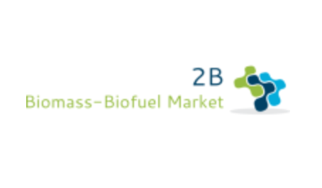


Slide 5
Αξιολόγηση
Αλληλεπίδραση
Διευκόλυνση
Προσβασιμότητα
Οικονομική Ενίσχυση

Slide 6
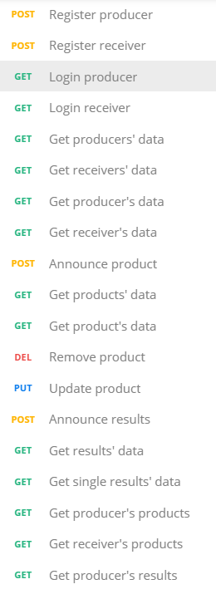
Μέθοδοι που χρησιμοποιεί το 2Β (δημιουργία ΑPI)

Slide 7
Μια ματιά στο μέλλον…
ΠΡΟΟΠΤΙΚΗ ΟΥΣΙΑΣΤΙΚΗΣ ΕΠΕΚΤΑΣΗΣ ΤΗΣ ΙΔΕΑΣ ΣΕ ENA MARKETPLACE ΕΝΕΡΓΕΙΑΣ, ΟΠΟΥ ΟΙ ΑΝΑΝΕΩΣΙΜΕΣ ΠΗΓΕΣ ΕΝΕΡΓΕΙΑΣ ΘΑ ΠΡΟΩΘΟΥΝΤΑΙ ΕΝΑΝΤΙ ΤΩΝ ΜΗ ΚΑΙ. ΟΙ ΧΡΗΣΤΕΣ ΘΑ ΜΠΟΡΟΥΝ ΝΑ ΑΓΟΡΑΖΟΥΝ Η ΝΑ ΑΝΤΑΛΛΑΖΟΥΝ ΔΙΑΦΟΡΕΣ ΜΟΡΦΕΣ ΕΝΕΡΓΕΙΑΣ ΜΕ ΤΗ ΧΡΗΣΗ ΤΙΜΩΝ ΑΝΑΛΟΓΩΝ ΤΟΥ ΠΕΙΡΒΑΛΛΟΝΤΙΚΟΥ ΚΟΣΤΟΥΣ
ΣΥΝΕΡΓΑΣΙΑ-ΔΙΑΘΕΣΗ ΔΕΔΟΜΕΝΩΝ ΣΧΕΤΙΚΑ ΜΕ ΤΗΝ ΠΑΡΑΓΩΓΗ ΚΑΙ ΚΑΤΑΝΑΛΩΣΗ ΒΙΟΜΑΖΑΣ ΚΑΙ ΒΙΟΚΑΥΣΙΜΩΝ ΣΤΟ ΙΔΙΟ ΤΟ ΥΠΟΥΡΓΕΙΟ ΠΕΡΙΒΑΛΛΟΝΤΟΣ ΚΑΙ ΕΝΕΡΓΕΙΑΣ

Slide 8
«Παραγωγοί»
«Καταναλωτής»
Υπουργείο Περιβάλλοντος και Ενέργειας
«Καταναλωτές»
«Παραγωγοί»

Slide 9
Σας ευχαριστούμε πολύ για την προσοχή σας!
Want 2B green!
Γιώργος Βιλαδάκης
Κωνσταντίνος Αγιάννης
Ειρήνη Τζέρμπου
(Φοιτητές Σχολή Ηλεκτρολόγων Μηχανικών και Μηχανικών Υπολογιστών ΕΜΠ)

